Slide 1











總結

Slide 2
認字
アイ
イア
ウエア
エー
オー

Slide 3





看圖說字
O

Slide 4
認字
イカ
キウイ
カク
ケーキ
ココア

Slide 5




看圖說字
郭

Slide 6
附加內容
プラスアルファ

Slide 7





アコーディオン
アイロン
アルバム
イヤリング
インク

Slide 8





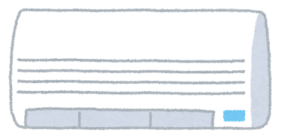
ウクレレ
ウイスキー
ウインナー
エアコン
ハムエッグ
エプロン

Slide 9





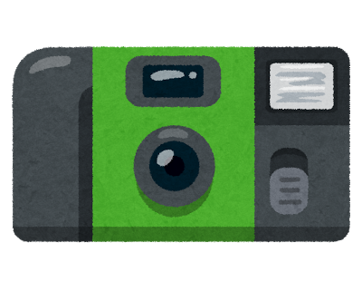
オカリナ
オルガン
オレンジ
カレンダー
カーネーション
カメラ

Slide 10






キャンプ
キャッチ
クローバー
クレヨン
クッション

Slide 11



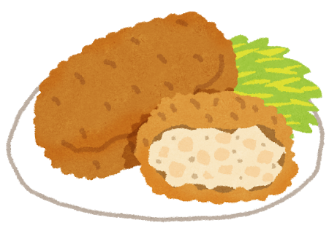
ケーブルカー
ケーキ
ケチャップ
コロッケ
コスモス
コック

